Slide 2

Bài 2
NHỮNG BÍ ẨN
CỦA THẾ GIỚI TỰ NHIÊN
(Văn bản thông tin)
ÔN TẬP

Slide 3
Hãy nhắc lại những nội dung đã học ở bài 2: Những bí ẩn của thế giới tự nhiên

Slide 4





ÔN TẬP

Slide 5

1
Phần Đọc

Slide 6

Câu 1
Trình bày đặc điểm của văn bản thuyết minh giải thích một hiện tượng tự nhiên
Các yếu tố của VB thuyết minh giải thích một hiện tượng tự nhiên | Đặc điểm của VB thuyết minh giải thích một hiện tượng tự nhiên.
Khái niệm | ………………………………………………………………………………………………………………………………………………………………………………………………………………………………………………………………………………………………………………………………………………………………………………………………………………………………………………………………
Cấu trúc | ………………………………………………………………………………………………………………………………………………………………………………………………………………………………………………………………………………………………………………………………………………………………………………………………………………………………………………………………
Cách sử dụng từ ngữ | ………………………………………………………………………………………………………………………………………………………………………………………………………………………………………………………………………………………………………………………………………………………………………………………………………………………………………………………………

Slide 7
Câu 1
Các yếu tố của VB thuyết minh giải thích một hiện tượng tự nhiên | Đặc điểm của VB thuyết minh giải thích một hiện tượng tự nhiên.
Khái niệm
Cấu trúc
Cách sử dụng từ ngữ
-Văn bản thông tin giải thích một hiện tượng tự nhiên được viết để lý giải nguyên nhân xuất hiện và cách thức diễn ra của một hiện tượng tự nhiên.
- Kiểu văn bản này thường xuất hiện trong các tài liệu khoa học
- Phần mở đầu: giới thiệu khái quát về hiện tượng hoặc quá trình xảy ra hiện tượng trong thế giới tự nhiên.
- Phần nội dung: giải thích nguyên nhân xuất hiện và cách thức diễn ra của hiện tượng tự nhiên.
- Phần kết thúc: thường trình bày sự việc cuối của hiện tượng tự nhiên hoặc tóm tắt nội dung giải thích.
Thường sử dụng từ ngữ thuộc một chuyên ngành khoa học cụ thể (địa lý, sinh học, thiên văn học,…) động từ miêu tả hoạt động trạng thái (ví dụ: vỡ, phun trào, mọc, chuyển động, xoay, …), từ ngữ miêu tả trình tự (bắt đầu, kế tiếp, tiếp theo, …).

Slide 8

Câu 2
PHIẾU HỌC TẬP
Tóm tắt hai văn bản “Bạn đã biết gì về sóng thần?” và “Sao băng là gì và những điều cần biết về sao băng?” Theo các nội dung trong bảng sau:
Phương diện tóm tắt | Bạn đã biết gì về sóng thần? | Sao băng là gì và những điều cần biết về sao băng?
Mục đích viết
Nội dung chính
Cấu trúc
Cách trình bày thông tin
Nhan đề và đề mục
Thông tin cơ bản và một số thông tin chi tiết
Phương tiện phi ngôn ngữ

Slide 9




Nhiệm vụ
Thảo luận nhóm: hoàn thành trên phiếu học tập, thời gian: 3 phút
-Nhóm 1,2: Bạn đã biết gì về sóng thần?
-Nhóm 3,4:Sao băng là gì và những điều cần biết về sao băng?

Slide 10
PHIẾU HỌC TẬP
Phương diện tóm tắt | Bạn đã biết gì về sóng thần? | Sao băng là gì và những điều cần biết về sao băng?
Mục đích viết
Nội dung chính
Cấu trúc
Cách trình bày thông tin
Nhan đề và đề mục
Thông tin cơ bản và một số thông tin chi tiết
Phương tiện phi ngôn ngữ
Để người đọc cập nhật thông tin cơ bản về sóng thần.
Để người đọc cập nhật thông tin cơ bản về sao băng và mưa sao băng.
Giải thích và trình bày cơ chế, nguyên nhân dẫn đến sóng thần.
Giải thích và trình bày cơ chế, nguyên nhân dẫn đến sao băng và mưa sao băng.
Phần mở đầu: giới thiệu khái quát và quá trình xảy ra hiện tuợng sóng thần.
Phần nội dung: giải thích nguyên nhân và cách thức diễn ra hiện tượng sóng thần.
Phần kết thúc: trình bày sự việc cuối của hiện tượng sóng thần.
Phần mở đầu: giới thiệu khái quát và quá trình xảy ra sao băng và hiện tuợng mưa sao băng.
Phần nội dung: giải thích nguyên nhân và cách thức diễn ra hiện tượng sao băng và mưa sao băng.
Phần kết thúc:trình bày sự việc cuối của hiện tượng mưa sao băng.
So sánh, đối chiếu
So sánh, đối chiếu
Nhan đề: in hoa, cỡ chữ to, phân biệt rõ với nội dung VB; Rõ ràng, tường minh, thể hiện nội dung chính của văn bản.
.
Nhan đề: in hoa, cỡ chữ to, phân biệt rõ với nội dung VB; Rõ ràng, tường minh, thể hiện nội dung chính của văn bản.
Đề mục: được in đậm, trình bày dưới dạng cụm từ.
Đề mục: được in đậm, trình bày dưới dạng câu hỏi.
Làm rõ cho thông tin cơ bản: giải thích một số vấn đề liên quan đến hiện tượng sao băng, mưa sao băng và những chu kì mưa sao băng hằng năm.
Làm rõ hơn cho thông tin cơ bản: Từ thời thượng cổ, sóng thần đã gây ra những thảm hoạ khủng khiếp cho con người.
Hình ảnh, số liệu.
Hình ảnh, số liệu.

Slide 11
2
Tiếng Việt

Slide 12
Câu 3
Xác định cấu trúc và tìm câu chủ đề (nếu có) của đoạn văn sau:
Nhân dân lao động, đặc biệt nông dân là những người gần sen, hiểu sen, yêu sen và giống sen nhiều nhất. Họ đã đưa sen vào ca dao biết bao nhiêu lần, mỗi lần một cách, mà lần nào cũng hay, cũng đẹp. Xét về nội dung và ý nghĩa tượng trưng, ẩn dụ thì hiện tượng sen trong nhiều bài ca dao nói chung, cũng như câu “Gần bùn mà chẳng hôi tanh mùi bùn” nói riêng, đã phản ánh trung thực lẽ sống cao đẹp của con người Việt Nam từ ngàn đời nay.

Slide 13

Câu 3
Xác định cấu trúc và tìm câu chủ đề (nếu có) của đoạn văn sau:
Nhân dân lao động, đặc biệt nông dân là những người gần sen, hiểu sen, yêu sen và giống sen nhiều nhất. Họ đã đưa sen vào ca dao biết bao nhiêu lần, mỗi lần một cách, mà lần nào cũng hay, cũng đẹp. Xét về nội dung và ý nghĩa tượng trưng, ẩn dụ thì hiện tượng sen trong nhiều bài ca dao nói chung, cũng như câu “Gần bùn mà chẳng hôi tanh mùi bùn” nói riêng, đã phản ánh trung thực lẽ sống cao đẹp của con người Việt Nam từ ngàn đời nay.
Câu chủ đề
Cấu trúc: Diễn dịch

Slide 14
3
Phần Viết, Nói và nghe

Slide 15
Khi viết văn bản giải thích về một hiện tượng tự nhiên, cần lưu ý điều gì?
Câu 4
Khi viết văn bản thuyết minh giải thích một hiện tượng tự nhiên cần lưu ý:
- Văn bản viết để lí giải nguyên nhân xuất hiện và cách thức diễn ra của một hiện tượng tự nhiên.
- Văn bản thuyết minh giải thích một hiện tượng tự nhiên thường có cấu trúc gồm 3 phần:
+ Phần mở đầu: giới thiệu khái quát hiện tượng và quá trình xảy ra hiện tuợng trong thế giới tự nhiên.
+ Phần nội dung: giải thích nguyên nhân và cách thức diễn ra hiện tượng.
+ Phần kết thúc: trình bày sự việc cuối của hiện tượng tự nhiên hoặc tóm tắt nội dung giải thích.
- Các từ ngữ được sử dụng trong văn bản thuyết minh giải thích một hiện tượng tự nhiên phải thuộc một chuyên ngành khoa học cụ thể (địa lí, sinh học…) động từ miêu tả hoạt động hoặc trạng thái, từ ngữ miêu tả trình tự.

Slide 16
Khi viết văn bản giải thích về một hiện tượng tự nhiên, cần lưu ý điều gì?
Câu 4
-Trình bày thông tin theo một số kiểu cấu trúc như: trật tự thời gian, mức độ quan trọng của đối tượng, mối quan hệ nhân quả hoặc so sánh, đối chiếu.
-Trình bày mạch lạc, thuyết phục, không mắc lỗi chính tả, dùng từ, viết câu.
- Có thể dùng thông tin chi tiết, đề mục các dấu hiệu hình thức(in đậm, in nghiêng, số thứ tự,...) để làm nổi bật thông tin quan trọng.
- Có thể sử dụng kết hợp một số phương tiện phi ngôn ngữ ( sơ đồ, bảng biểu, hình ảnh,..)để minh họa và làm nổi bật thông tin quan trọng.

Slide 17

Chia sẻ những kinh nghiệm em đã thu nhận được về cách nắm bắt nội dung chính trong quá trình thảo luận nhóm và trình bày lại những nội dung ấy một cách hiệu quả:
Câu 5
Những kinh nghiệm em đã thu nhận được về cách nắm bắt nội dung chính khi thảo luận nhóm và trình bày lại những nội dung ấy một cách hiệu quả là:
- Đưa ra ý kiến cá nhân.
- Tiếp thu, lắng nghe ý kiến của các thành viên trong nhóm.
- Tham khảo sách báo và những tài liệu có liên quan đến nội dung trình bày.
- Trình bày tự tin.....
-.......................

Slide 18
4
Ý nghĩa chủ đề

Slide 19
Khi viết văn bản giải thích về một hiện tượng tự nhiên cần lưu ý điều gì?
Câu 6
Sự kì bì của thế giới tự nhiên gợi cho em những suy nghĩ:
- Là nơi chứa đựng nhiều bí mật thú vị, bất ngờ của thế giới tự nhiên.
- Chúng ta cần phải đầu tư phát triển ngành khoa học thiên văn để tìm hiểu và phát hiện những điều mới mẻ và đẹp đẽ hơn của thế giới tự nhiên.....

Slide 20
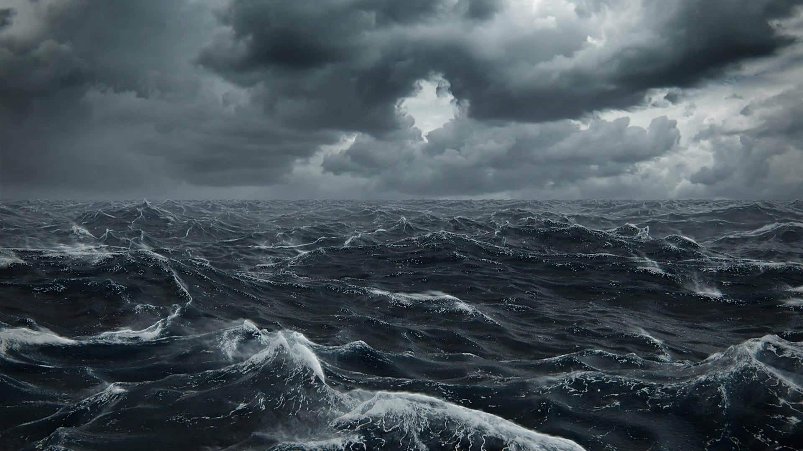


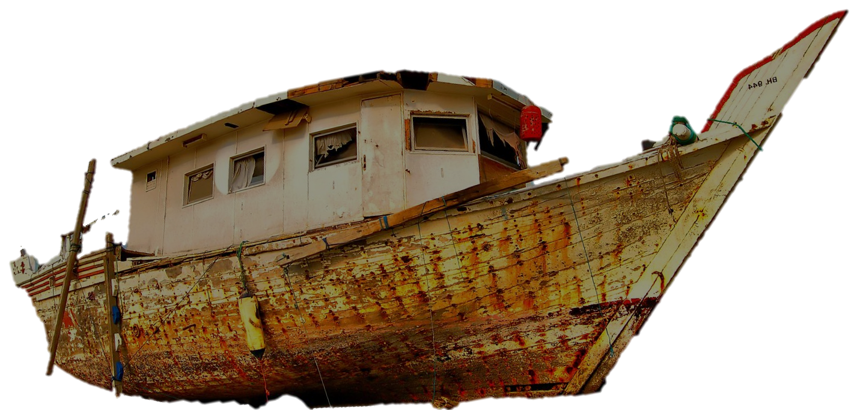





GIẢI CỨU NGƯ DÂN

Slide 21
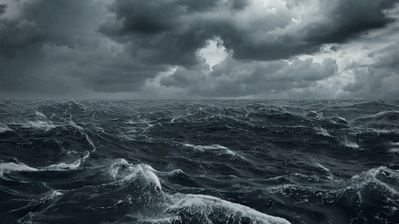

5 ngư dân đang gặp nguy hiểm giữa cơn bão
Hãy giúp Đội cứu hộ cứu các ngư dân bằng cách trả lời đúng các câu hỏi

Slide 22
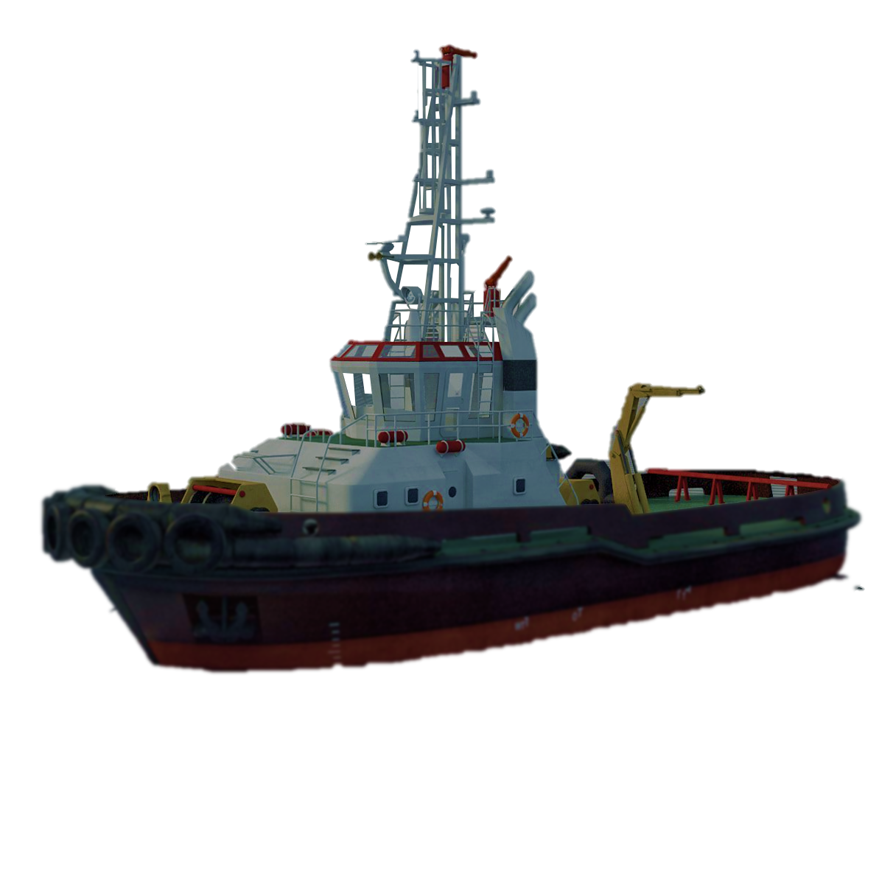






Slide 23


Văn bản “ Bạn đã biết gì về sóng thần” thuộc thể loại văn bản gì?
A. Văn bản nghị luận B. Văn bản thông tin
C. Văn bản tự sự D. Văn bản biểu cảm
B. Văn bản thông tin

Slide 24
Cấu trúc của văn bản giải thích một hiện tượng tự nhiên thường gốm có mấy phần?
A. Một phần B. Hai phần
C. Ba phần D. Bốn phần
C. Ba phần

Slide 25
Đoạn văn có câu chủ đề đứng đầu đoạn là kiểu đoạn văn gì?
A. Đoạn diễn dịch B. Đoạn quy nap
C. Đoạn song song C. Đoạn phối hợp
B. Đoạn diễn dịch

Slide 26
Đoạn văn có câu chủ đề đứng ở đầu và cuối đoạn là kiểu đoạn văn gì?
A. Đoạn diễn dịch B. Đoạn quy nap
C. Đoạn song song C. Đoạn phối hợp
C. Đoạn phối hợp

Slide 27
Quy trình viết một bài văn thuyết minh giải thích một hiện tượng tự nhiên gồm mấy bước?
A. Một bước B. Hai bước
C. Ba bước D. Bốn bước
D. Bốn bước

